Slide 1



Campaña:
Sin alimentos,
la cura es más difícil

Slide 2
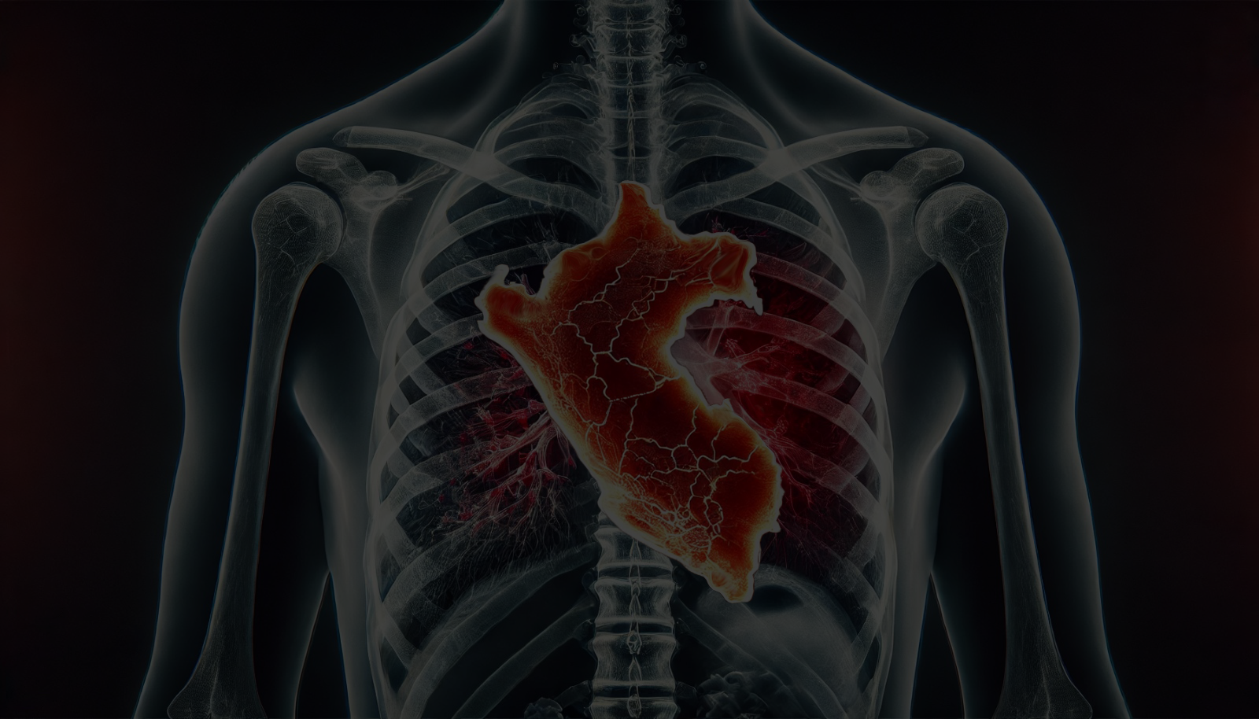
En el Perú, la tuberculosis continúa siendo una de las enfermedades infecciosas más importantes, afectando a cerca de 30 mil personas anualmente. A pesar de los avances en diagnóstico y tratamiento, esta enfermedad y las secuelas que deja en las personas afectadas por la TB, siguen representando un desafío crítico para la salud pública, con un impacto profundo tanto en la calidad de vida de quienes la padecen como en el sistema de salud del país.
Fuente: Ministerio de Salud (2024).

Slide 3


Sabías qué…
El programa del Estado Peruano, PANTBC, entrega una canasta de alimentos mensual que cubre el 50% de los requerimientos nutricionales de una persona afectada por la tuberculosis y hasta cuatro de sus contactos cercanos (personas que viven con ella).

Slide 4

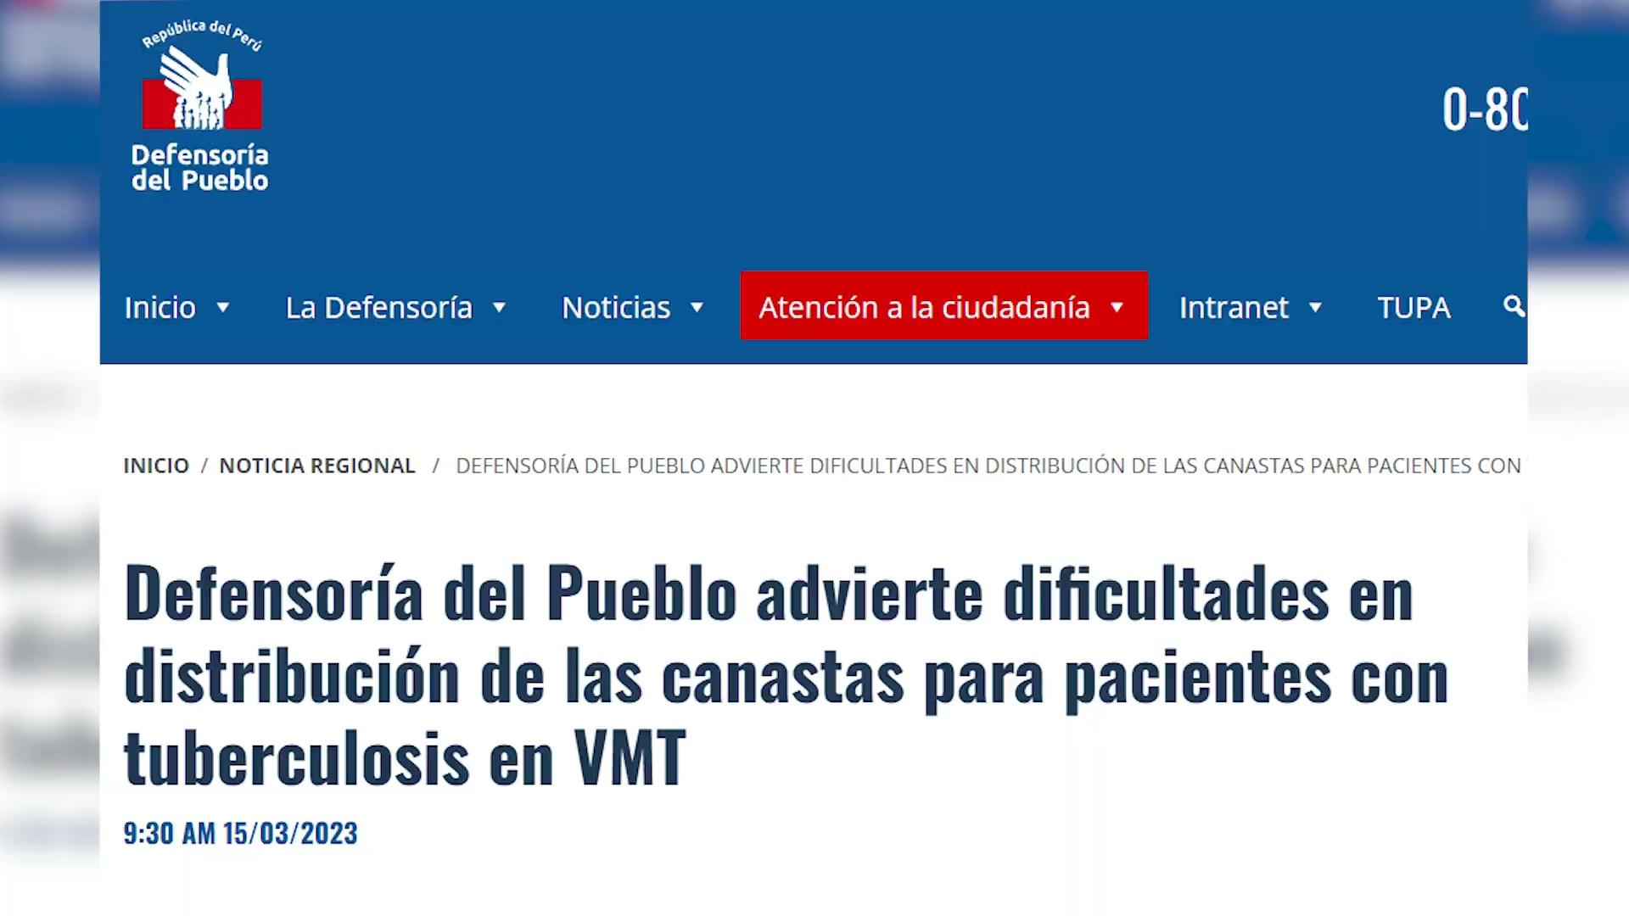
Aquí nuestro video de campaña:

Slide 5
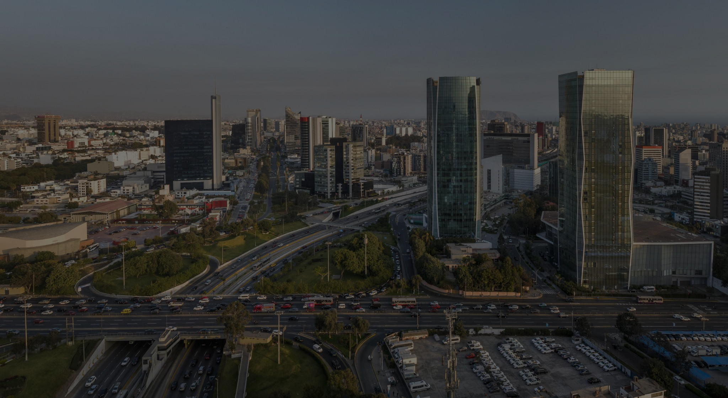



¿Cuáles son nuestros objetivos?
Concienciación
Aumentar la conciencia sobre la tuberculosis (TB) y la importancia de una buena nutrición en la recuperación.
Educación
Proveer información clara y accesible sobre cómo la alimentación complementaria ayuda en la lucha contra la TB.
Visibilizar el funcionamiento del Programa TB
Incrementar la conciencia pública sobre su importancia, asegurar su adecuada gestión y fomentar la transparencia y la rendición de cuentas en la gestión del programa.

Slide 6











¿A quienes queremos llegar?
Personas afectadas con TB, sus familias y cuidadores.
Funcionarios del Estado y responsables en la formulación y gestión de políticas de salud (especialmente ligadas al Programa PANTBC)
así como las ONG, instituciones, organismos públicos y empresas.
Medios de comunicación con intereses en visibilizar temas de salud, bienestar y desarrollo comunitario.
Población peruana en general.
Canales de difusión:
Redes sociales
Medios de comunicación

Slide 7
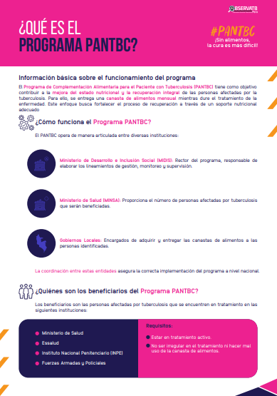
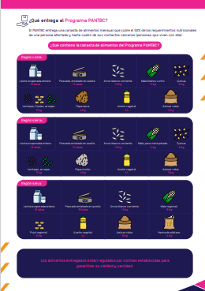
Conoce la norma:
La gestión del Programa PANTBC se rige por la Resolución Ministerial N° 025-2017-MIDIS que aprueba la Directiva N° 01-2017-MIDIS, “Funcionamiento de la Modalidad de Complementación Alimentaria para la Persona afectada por Tuberculosis” a través de la cual se establece las responsabilidades y procedimientos en el marco de las funciones de los sectores y gobiernos locales que permitirán una adecuada gestión del Programa PANTBC.
Más info sobre el programa aquí PANTC, aquí: http://bit.ly/4gKNYpx

Slide 8

Yo me uno a la campaña
#PANTBC
porque sé que
#SinAlimentosLaCuraEsMásDifícil

Slide 9


Juntos podemos hacer más…
Invitamos a nuestros aliados estratégicos a sumarse a esta importante iniciativa, compartiendo a través de sus redes sociales los mensajes y contenidos de la campaña.
¿Cuál es nuestro objetivo?
Masificar el mensaje: Aprovechamos la fuerza de sus canales para amplificar nuestro alcance y llegar a una audiencia más diversa.
Posicionar el hashtag: Queremos consolidar el hashtag de la campaña como un símbolo de acción y conciencia, logrando un impacto significativo en las plataformas digitales.

Slide 10
Primeras acciones de nuestra campaña
1
2
3
4
5
6
7
8
Semana 1
Lanzamiento digital de campaña con las portadas , video de lanzamiento, infografía semana 1
Comunicados de prensa
Semana 2
Publicación infografía semana 2 sobre el PANTBC. Y sus objetivos
Video de infografía sobre el Programa TB: ¿Qué es y sus objetivos?
Semana 3 Publicación infografía 3 Cómo debería funcionar el PANTBC.
Video de infografía sobre el Programa TB: ¿Cómo debería de funcionar el PANTBC?
Semana 4
Estrategia de PR con testimonios de las personas afectada con tuberculosis: Historias sobre las falencias del programa.
Semana 5
Publicación infografía semana 5 Realidad de la Tuberculosis
Video de infografía sobre realidad de la Tuberculosis
Semana 6 Publicación infografía semana 6 Fallas del programa PANTBC
Video de infografía sobre fallas del programa PANTBC
Semana 7 Testimonio de nutricionista: relación entre la buena alimentación y recuperación
Semana 8 Infografía: Propuesta del Observatorio sobre el PANTBC
Inicio:
Lanzamiento: lunes 20 de enero de 2025.
Cada semana les llegará a nuestros aliados, un correo con el material de difusión.
Únete al grupo de WhatsApp de difusión de la campaña aquí: https://chat.whatsapp.com/FbOeKHMO9coFk9iROhO7AC

Slide 11
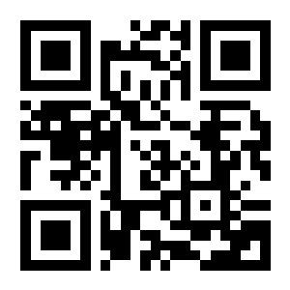
¡Bienvenido!
Contáctanos:
https://wa.link/gz92w7

